Slide 1
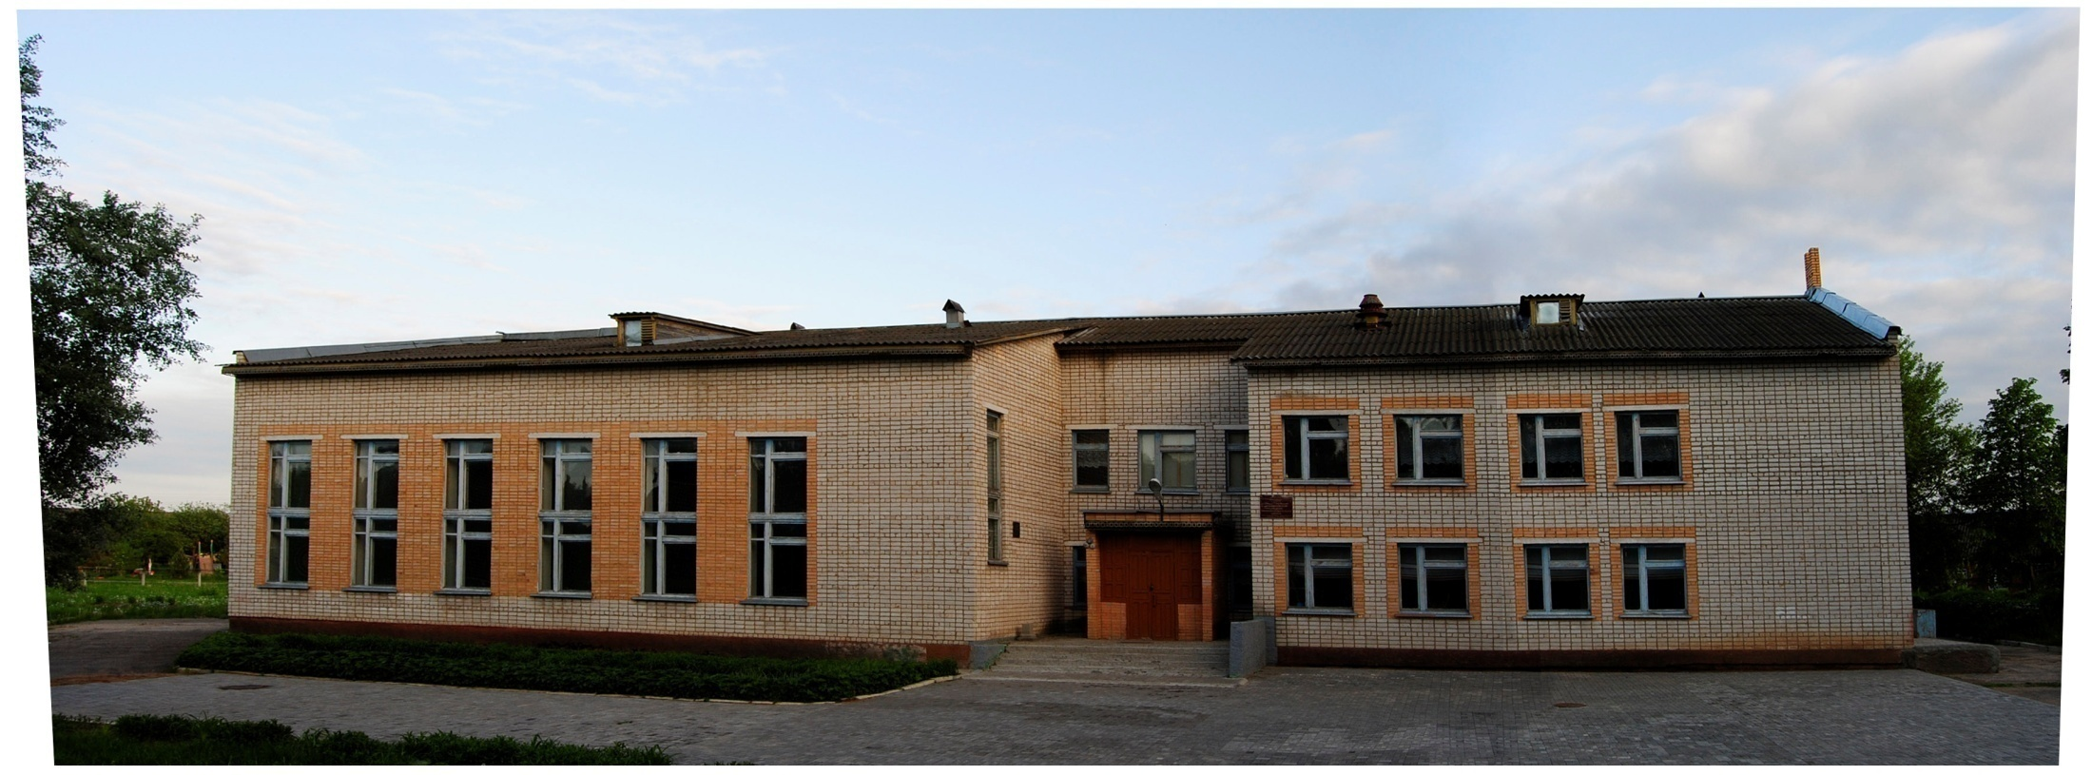
Жулькова Нина Михайловна,
учитель начальных классов.
МКОУ «Средняя общеобразовательная школа»,
с. Щелканово Юхновского района Калужской области
ТЕМА: «ПАМЯТКИ ДЛЯ РАБОТЫ НАД ОШИБКАМИ»

Slide 2
ОБЩИЕ ПРАВИЛА РАБОТЫ НАД ОШИБКАМИ.
Прочитай слово, в котором допущена ошибка.
Определи, на какое правило допущена ошибка.
Повтори данное правило.
Найди в памятке, как работать над этой ошибкой.
Прочитай внимательно и начинай выполнять работу над данной ошибкой в той последовательности, которая дана в памятке.

Slide 3
ПРОПУСК И ЗАМЕНА БУКВ.
1.Выпиши слово, разделив на слоги.
две-ри
2. Подчерки гласные.
две-ри
ЗАПОМНИ! сколько в слове гласных букв, столько слогов.

Slide 4
СЛОВАРНЫЕ СЛОВА.
1.Выпиши слово. Подчеркни орфограмму. Поставь ударение.
морко́́́́́́́вь
2. Напиши это слово ещё два раза.
морковь, морковь

Slide 5
СОЧЕТАНИЯ ЖИ-ШИ, ЧА-ЩА, ЧУ-ЩУ.
1. Выпиши слово, подчерки сочетание.
дача
2. Напиши с этим сочетанием два, три слова и подчеркни.
задача, чашка
ЗАПОМНИ! ЖИ-ШИ пиши с буквой И
ЧА-ЩА пиши с буквой А
ЧУ-ЩУ пиши с буквой У

Slide 6
ПЕРЕНОС СЛОВ.
1. Напиши слово со всеми случаями переноса.
се-ребристый, сереб-ристый,
серебрис-тый
ЗАПОМНИ!
При переносе слова одну букву нельзя оставлять на строке и переносить её на другую строку.

Slide 7
БОЛЬШАЯ БУКВА.
1. Выпиши слово, подчеркни заглавную букву.
Мария
2.Напиши свои слова с этой орфограммой и подчеркни.
Миша, Лиза
ЗАПОМНИ!
Клички животных (кот Мурзик), названия городов (город Калуга), населённых пунктов (село Щелканово, рек (река Угра), морей (Чёрное море), океанов (Тихий океан), имена (девочка Нина, дядя Толя), отчества (Николаевич, Александровна), фамилии (Кораблёв) пишутся с большой буквы.

Slide 8
БЕЗУДАРНЫЕ ГЛАСНЫЕ, ПРОВЕРЯЕМЫЕ УДАРЕНИЕМ.
1. Выпиши слово, подчеркни безударную гласную.
трава
2. Подбери проверочное слово. Запиши. Поставь ударение.
трава-тра́вы
ЗАПОМНИ!
Для проверки надо изменить слово или подобрать однокоренное слово так, чтобы проверяемая гласная стояла под ударением.

Slide 9
ПАРНЫЕ ЗВОНКИЕ И ГЛУХИЕ СОГЛАСНЫЕ.
1. Выпиши слово, подчеркни парную согласную.
шубка
2. Подбери проверочное слово. Запиши.
шубка-шубы
ЗАПОМНИ!
Для проверки надо изменить слово или подобрать однокоренное слово так, чтобы после согласной буквы стояла гласная.

Slide 10
МЯГКИЙ ЗНАК (Ь) В СЕРЕДИНЕ СЛОВА.
1. Выпиши слово, подчеркни мягкий знак (ь).
письмо
2. Напиши свои два слова с этой орфограммой и подчеркни.
мальчик, пеньки

Slide 11
МЯГКИЙ ЗНАК (Ь) НА КОНЦЕ СЛОВА.
1. Выпиши слово, подчеркни мягкий знак (ь).
конь
2. Напиши свои два слова с этой орфограммой и подчеркни.
тетрадь, пень
ЗАПОМНИ!
Мягкий знак пишется в глаголах, отвечающих на вопрос что делать?, перед суффиксом ся (смеяться, веселиться); на конце глаголов 2лица, ед.числа
(говоришь, читаешь) и в неопределённой форме глаголов (плакать, молчать).

Slide 12
МЯГКИЙ ЗНАК (Ь) В КОНЦЕ СУЩЕСТВИТЕЛЬНЫХ ПОСЛЕ ШИПЯЩИХ Ж,Ш,Ч, Щ.
1. Выпиши слово, подчеркни мягкий знак (ь).
печь
2. Придумай два слова с этой орфограммой, запиши их и подчеркни орфограмму.
мышь, рожь
ЗАПОМНИ!
Только на конце существительных женского рода после шипящих ж, ш, ч, щ пишется мягкий знак (ь).

Slide 13
РАЗДЕЛИТЕЛЬНЫЙ МЯГКИЙ ЗНАК (Ь).
1. Выпиши слово, подчеркни мягкий знак (ь).
ружьё
2. Придумай и запиши два слова с этой орфограммой, подчеркни её.
вьюга, семья
ЗАПОМНИ!
Разделительный мягкий знак (ь) пишется после согласных перед гласными: е, ё, ю, я, и.

Slide 14
РАЗДЕЛИТЕЛЬНЫЙ ТВЁРДЫЙ ЗНАК (Ь).
1. Выпиши слово, подчеркни твёрдый знак (ъ).
объявление
2. Придумай и запиши два слова с этой орфограммой, подчеркни её.
съезд, разъяснение
ЗАПОМНИ!
Разделительный твёрдый знак (ъ) пишется только после приставок: об, с, от, раз
перед гласными: е, ё, ю, я, и.

Slide 15
ПРЕДЛОГИ.
1. Выпиши слово с предлогом.
по_лесу
2. Напиши свои два слова с этой орфограммой и подчеркни её.
с ветки, на дороге

Slide 16
СЛОВА С ДВОЙНЫМИ СОГЛАСНЫМИ.
1. Выпиши слово, подчеркни удвоенные согласные.
класс
2. Придумай и запиши два слова с этой орфограммой, подчеркни её.
аллея, группа
ЗАПОМНИ!
Переносить слова с удвоенными согласными надо так: длин-ный, рус-ский, кол-лектив.

Slide 17
ПРАВОПИСАНИЕ ПРИСТАВОК.
1. Выпиши слово, выдели в нём приставку.
полетели
2. Придумай и запиши два слова с этой орфограммой, выдели её.
пошёл, побежали

Slide 18
ЗНАКИ ПРЕПИНАНИЯ В КОНЦЕ ПРЕДЛОЖЕНИЯ.
1.Выпиши предложение и поставь нужный знак в конце предложения.
Кто вышел на улицу?

Slide 19
НЕ С ГЛАГОЛАМИ.
1. Выпиши слово, подчеркни орфограмму.
не ругал
2. Придумай и запиши два слова с этой орфограммой, подчеркни её.
не нашёл, не поехал
ЗАПОМНИ!
НЕ с глаголами пишется раздельно.

Slide 20
ПРАВОПИСАНИЕ БЕЗУДАРНЫХ ПАДЕЖНЫХ ОКОНЧАНИЙ ИМЁН СУЩЕСТВИТЕЛЬНЫХ.
1. Выпиши слово, подчеркни орфограмму.
на поляне
2. Определи род, склонение и падеж имени существительного.
на поляне (ж.р., 1скл., П.п.)
3. Придумай и запиши два слова с этой орфограммой.
на траве, на поле

Slide 21
ПРАВОПИСАНИЕ БЕЗУДАРНЫХ ПАДЕЖНЫХ ОКОНЧАНИЙ ИМЁН ПРИЛАТЕЛЬНЫХ.
1. Выпиши прилагательное вместе с существительным, к которому оно относится. Выдели окончание.
на огромной поляне
2. Определи окончание имени прилагательного по вопросу.
на поляне (какой?) огромной

Slide 22
ПРАВОПИСАНИЕ БЕЗУДАРНЫХ ЛИЧНЫХ ОКОНЧАНИЙ ГЛАГОЛОВ.
1. Выпиши глагол. Выдели окончание.
пишет
2. Поставь глагол в неопределённую форму. Определи спряжение глагола.
пишет (что делать?) писать (1спр.)

